Slide 1

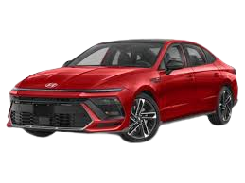
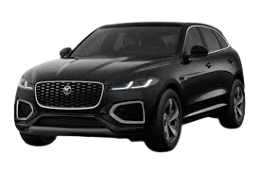









Assurance Auto Ouarzazate
Votre sécurité, notre priorité
ASSURANCE AUTOMOBILE AU MAROC
Assurance Tiers
Assurance Tiers+
Assurance Tous Risques
nos Avantages
Voitures
Motos
Camions
Tarifs compétitifs
Couverture nationale
Assistance 24h/24
Souscription rapide
APPELEZ-NOUS : 06 12 34 56 78
EMAIL: CONTACT@ASSURANCE AUTO-OR .COM
ADRESSE : HEY EL MOHMADI , OUARZAZATE
2025

